Slide 2
فتح لوحة رسم جديده

Slide 5
تكبير وتصغير حيز الرؤية:

Slide 7
نظام المحاور في برنامج ال AutoCAD

Slide 8
2- الاحداثيات النسبية Relative coordinate

Slide 9
3- الاحداثيات القطبية Polar coordinate

Slide 10
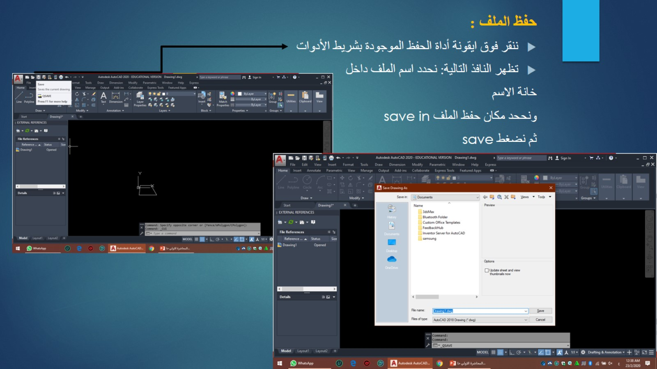
حفظ الملف :

